Slide 1
BOLIVIA: AVANZANDO HACIA LA INTEGRACIÓN ELÉCTRICA CON SUS PAÍSES VECINOS
Balance Día 1 y temas relevantes para la construcción de la Hoja de Ruta
Santa Cruz de la Sierra, Bolivia
9 y 10 de mayo de 2024

Slide 2
MINISTERIO DE HIDROCARBUROS Y ENERGÍAS DE BOLIVIA
UNA VISIÓN ENERGÉTICA INTEGRADA, PARA IMPULSAR EL DESARROLLO REGIONAL
El contexto energético actual exige nuevas dinámicas globales y transformaciones técnicas y sociales, que implican la adopción de nuevos paradigmas; por Ej: El cambio climático, la contaminación local y la democratización de la energía, entrañan la búsqueda de nuevas alternativas limpias hacia un sistema energético más sostenible.
La integración energética es una prioridad, ya que permite alcanzar mayor eficiencia energética e incrementa la resiliencia ante el cambio climático, como la ocurrencia de períodos extremos de escasez hidrológica, como el registrado en Colombia y Ecuador o las elevadas temperaturas en México y las inundaciones en el sur de Brasil.
Los países con mayores niveles de integración eléctrica, han podido amortiguar mejor los fenómenos naturales más críticos, lo que reafirma la necesidad de profundizar la integración eléctrica en Latinoamérica.
Bolivia se constituye en una bisagra natural entre la CAN y el MERCOSUR, estando situada entre los principales centros de generación y consumo eléctrico en la región.

Slide 3
MINISTERIO DE HIDROCARBUROS Y ENERGÍAS DE BOLIVIA
Conclusiones
Se requiere una planificación integrada y el diseño de una hoja de ruta que permita mejorar la coordinación efectiva en el corto, mediano y largo plazo. Para ello, es necesario que los Estados, a través de los diferentes foros multilaterales de carácter regional y subregional, con el apoyo de instancias técnicas como la Comisión de Integración Energética Regional (CIER), y la participación de instituciones financieras multilaterales (BID), viabilicen el acceso a fondos climáticos y mecanismos financieros que permitan apalancar una transición justa e inclusiva.
Bolivia, reitera el compromiso de continuar promoviendo la interconexión eléctrica regional y contribuir a la agregación de valor y competitividad en América Latina, en beneficio de nuestros pueblos.

Slide 4
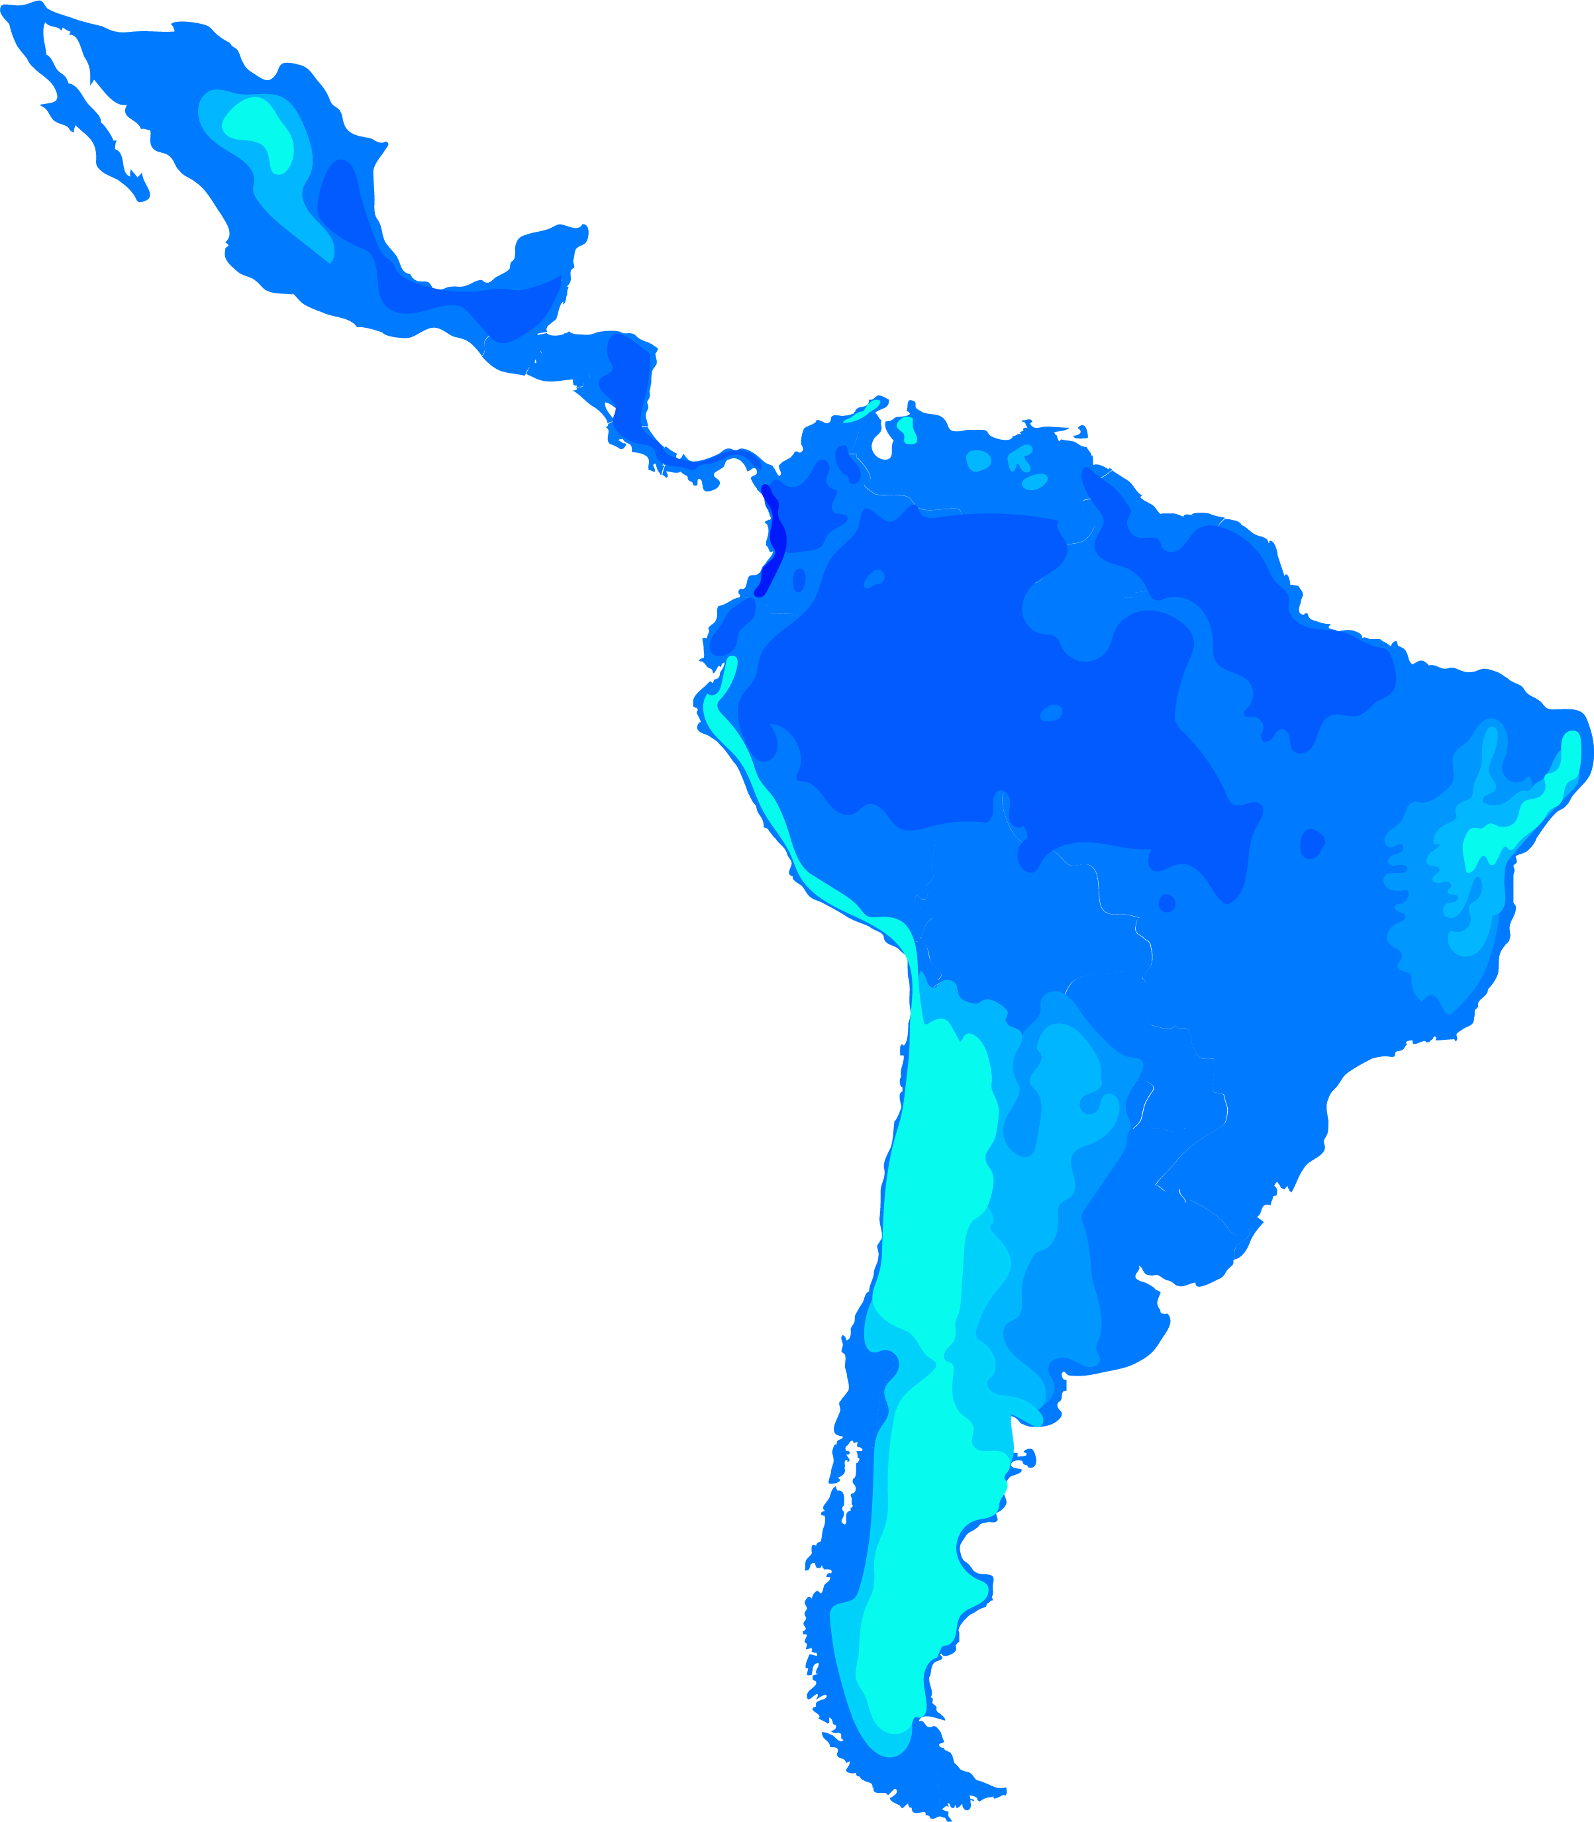
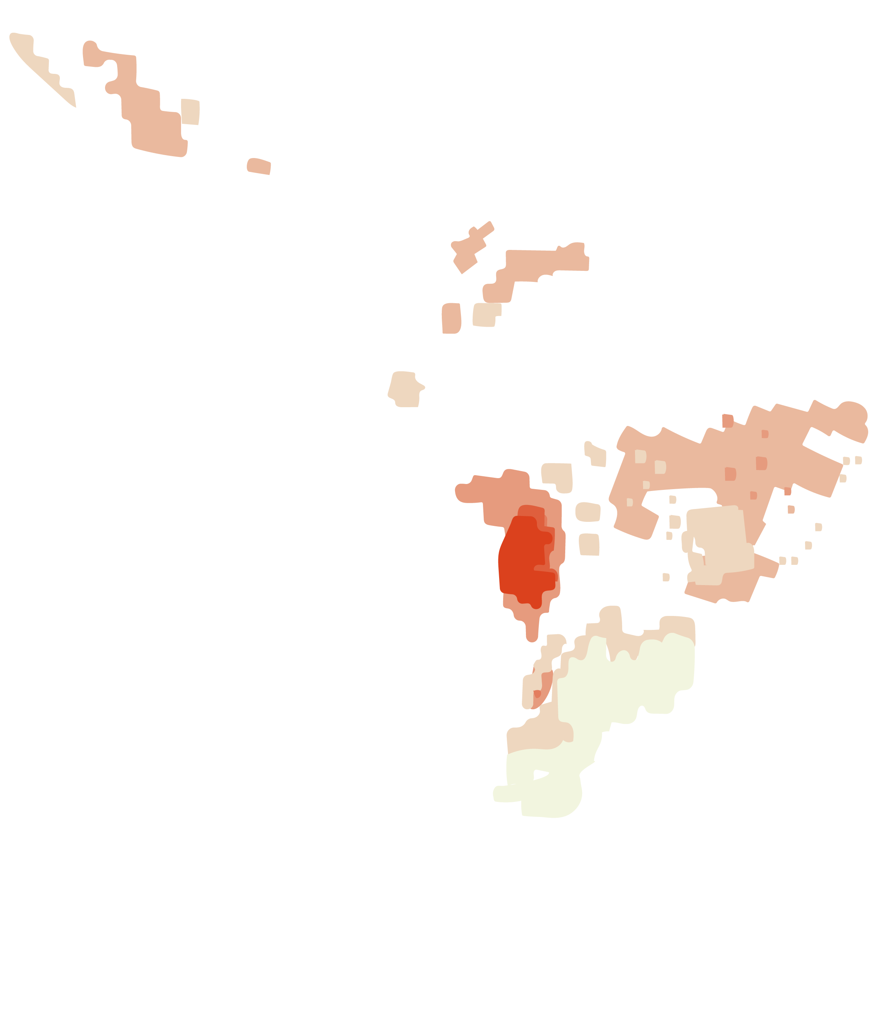
La región posee un gran potencial energético renovable y complementario
Teniendo en cuenta el potencial energético disponible, la integración de las redes se vuelve esencial en un escenario de transición energética
La integración provee flexibilidad y resiliencia a los sistemas, conectando nuevos polos energéticos, permitiendo complementar, compartir y hacer mejor uso de los recursos disponibles
La integración maximiza la producción de las fuentes renovables que los sistemas son capaces de integrar en condiciones de seguridad
América Latina y el Caribe tienen un potencial eléctrico renovable
22
Veces mayor que la demanda esperada en 2050
www.iadb.org
Agua
Sol
Viento

Slide 5
La viabilidad de la integración eléctrica regional está basada en tres factores claves: las 3 Rs
Recursos
Redes
Integración Regional
Reglas
Optimización de la capacidad de generación y aprovechamiento de la complementariedad | Desarrollo de la infraestructura requerida (enlaces y refuerzos nacionales) | Armonización de los marcos normativos y regulatorio
Factor clave de éxito: Respaldo de los Gobiernos, a través de acuerdos vinculantes,
en el marco de su Política Energética

Slide 6
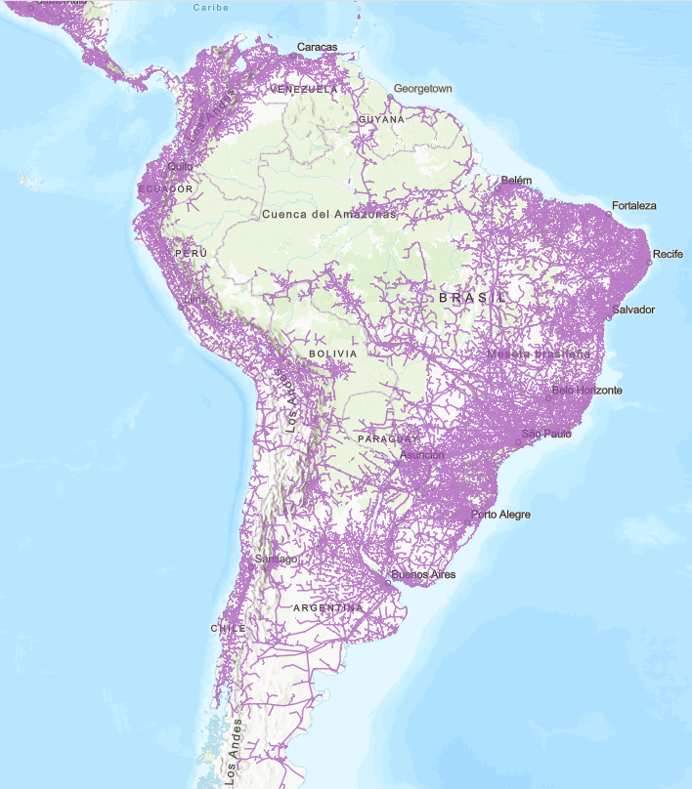
El proceso de integración eléctrica en la región avanza a través de diferentes iniciativas regionales
ICP
Interconexiones y corredores
SIEPAC
Arco Norte
Cada iniciativa se encuentra en un estado de desarrollo diferente, con una Hoja de Ruta definida (trabajo coordinado de autoridades, empresas, instituciones y banca multilateral)
SIEPAC: Sistema de Interconexión Eléctrica de los países de América Central
SINEA: Sistema de Interconexión Eléctrica Andina
SIESUR: Sistema de Integración Energética de los Países del Sur
ICP: Interconexión Colombia Panamá
SINEA
The World Bank
Derived Map Of Global Electricity Transmission And Distribution Lines
Predictive mapping of the global power system using open data
SIESUR
Existente
No operativa
Por desarrollar
Red nacional

Slide 7
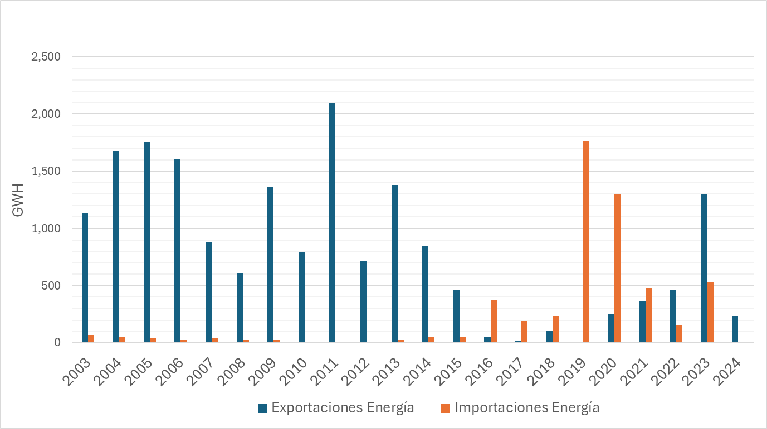
Intercambio COLOMBIA - ECUADOR
El esquema de mercado está concebido para que ambos países sean beneficiados por él y ha evolucionado en ese sentido, con estabilidad en la normatividad asociada.
Desde 2003 hasta abril de 2024 COL ha exportado 18.1 TWh e importado 5.5 TWh.
Se han transado 1.523 millones USD en exportaciones y 320 millones USD en importaciones.
Las rentas de congestión han sido de 288 millones USD para Colombia y 25 millones USD para Ecuador.
En algunos años predominan exportaciones de Ecuador, otros de Colombia.
Valores en precios constantes
Notes:
el costo total del proyecto de GEB: 105,6 Mill de dolares de 2004.

Slide 8
TEMAS RELEVANTES PARA LA CONSTR. HOJA DE RUTA
Tema 1
Actualización de Estudios de Interconexiones Eléctricas (demanda, reservas de gas, infraestructura, etc.)
Tema 2
Análisis del marco legal, institucional y normativo en los países del SINEA y del SIESUR
Evaluación de oportunidades de concretar intercambios de electricidad binacionales y multilaterales en el corto, mediano y largo plazo
Tema 3
Hoja de Ruta …

Slide 9
GRACIAS

